Slide 1
演讲主题：用友设计制造一体化解决方案
演讲人：李光锐

Slide 2
用友助力中国企业打造工业4.0
杭州 4.27

Slide 3
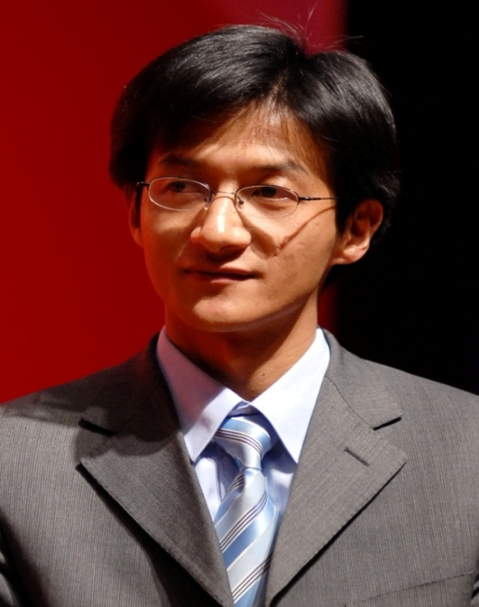
用友网络科技股份有限公司 PLM业务部 总经理
教育经历
1993.9~1997.7 | 中南大学 | 粉末冶金 | 本科
2001.9~2004.7 | 重庆大学 | 机械制造及其自动化 | 硕士
2004.9~2012.3 | 重庆大学 | 机械制造及其自动化 | 博士
工作经验
2009.6~2013.12 | 用友软件股份有限公司 | PLM事业部 | 总经理
2001.9~2009.6 | 重庆迈特科技有限责任公司 |  | 执行副总
1997.8~2000.1 | 上汽集团合众汽车零部件公司 |  | 业务经理
其他：
“十一五” 重庆市制造业信息化技术信息化专题专家
国家科技部“十一五”信息化重点支撑项目：重庆市制造企业“甩图纸”工程项目负责人、责任专家
重庆市科技攻关项目：产品设计开发集成化应用示范工程的项目负责人、责任专家
用友PLM产品首席架构师、用友PLM的核心创建者。

Slide 4

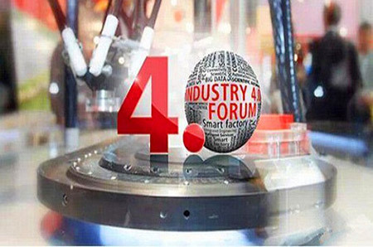
背景：德国工业4.0 中国制造2025
我宣布德国将步入
工业4.0时代。

Slide 5
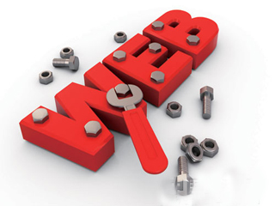
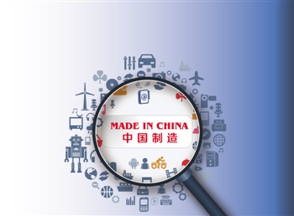
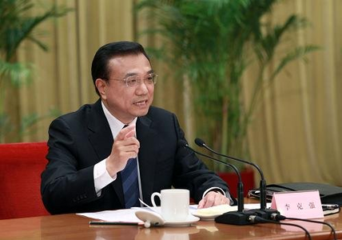
+
2025

Slide 6


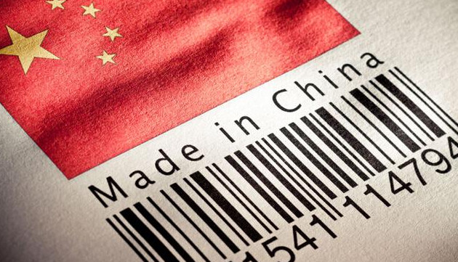

中国制造2025、德国工业4.0 必将成为占领制造业高地的一场PK
德国工业4.0
中国制造2025
PK

Slide 7
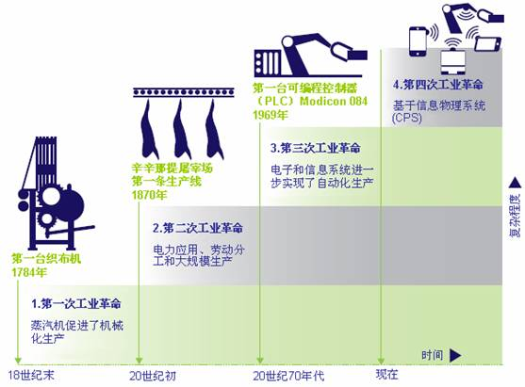
德国工业4.0
所谓制造工业4.0的概念，是以智能制造为主的第四次工业革命，它把德国的传统制造技术与现代无处不在的互联网技术相融合，产生智能化的机械设备制造，将再次在全球范围内提升德国的全球竞争力。

Slide 8
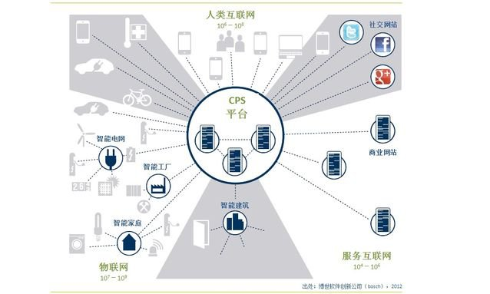
一个焦点问题:CPS(网络物理系统)

Slide 9
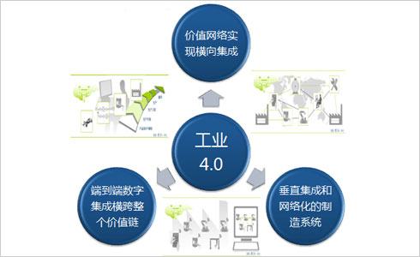
工业4.0的三个核心:
理解成装备的集成，生产线的集成，车间的集成，价值网络也包括人的网络，包括研发网络，这些人的网络通过互联网，跟实体网络进行集成。所以我们说智慧工厂是人、设备、环境、数据的互动。
信息可以从企业ERP系统一直向下，穿透整个工厂网络延伸到装备的某一个具体的I/O节点，反之亦然。
本质上即为产品生命周期全过程管理的整合

Slide 10
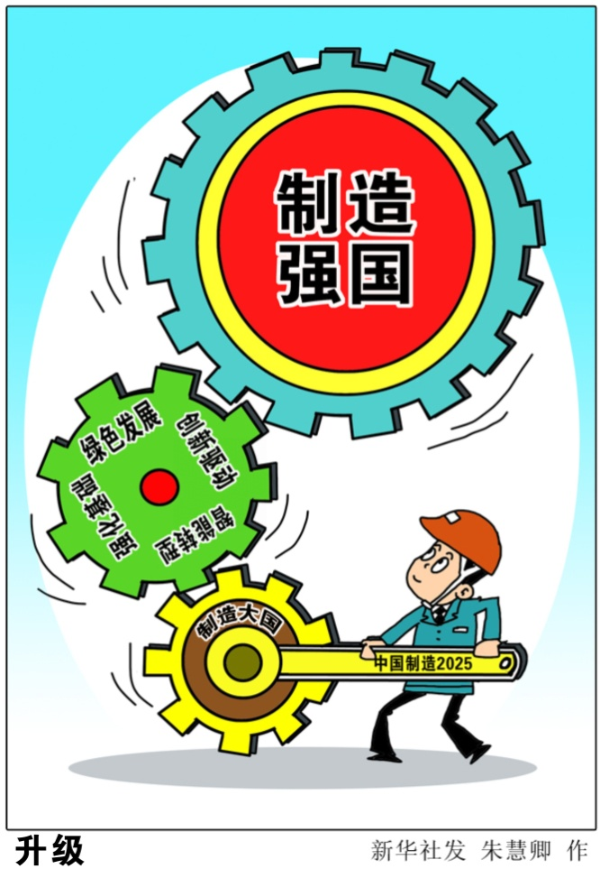
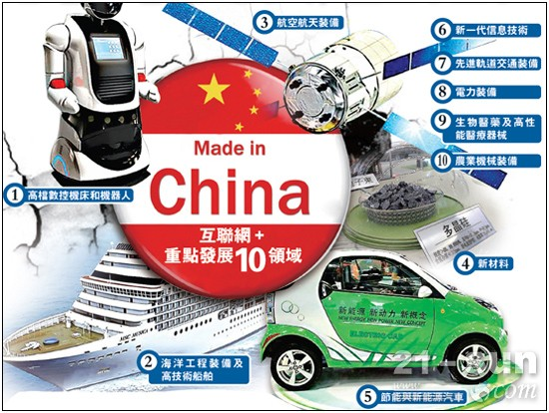
中国制造2025

Slide 11
中国制造2025主要内容：
四大转变
八项战略对策
要素驱动
创新驱动
低成本竞争优势
质量效益
竞争优势
推行数字化网络化智能化制造；
提升产品设计能力；
完善制造业技术创新体系；
强化制造基础；
提升产品质量；
推行绿色制造；
培养具有全球竞争力的企业群体和优势产业；
发展现代制造服务业。
1
2
3
4
资源消耗大、污染大的粗放制造
绿色制造
生产型制造
服务型制造
一条主线：以体现信息技术与制造技术深度融合的数字化网络化智能化制造为主线。

Slide 12
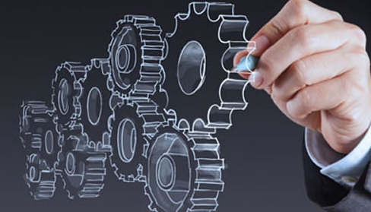
工业4.0的核心： (智能工厂+智能生产)
制造2025：数字化网络化智能化制造
互联网+，全方位的系统集成、
统一的门户、商业智能等
数字化企业
数字化
数字化设计:
4CP集成：以PLM为平台
实现 与CAD、CAM、CAE、
CAPP集成
数字化制造：
以ERP为平台整合 CRM、
HR、PLM、DM等
DM:MES、DNC、CNC、
条码、RFID等
设计制造一体化，是数字化企业的核心内容。
也是工业4.0和制造2025的基础和基本要求。
基础平台:
网络平台、DNC、CNC、数据库、操作系统等

Slide 13

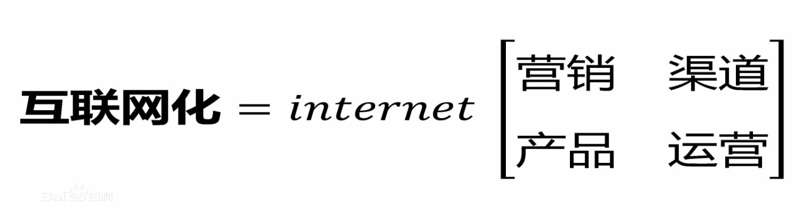

网络化:
互联网+
媒体
零售
金融
医疗
娱乐
餐饮
BAT
用友
+

Slide 14
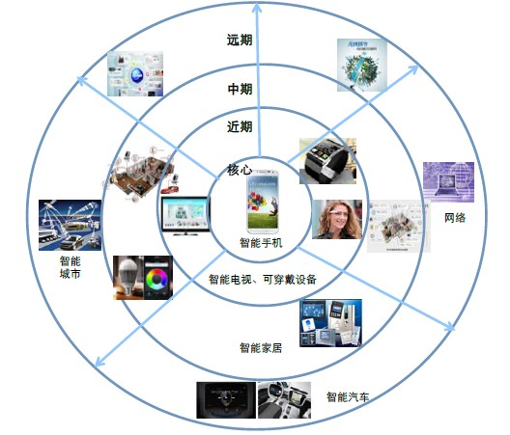
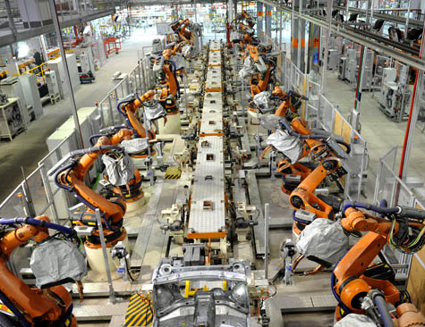
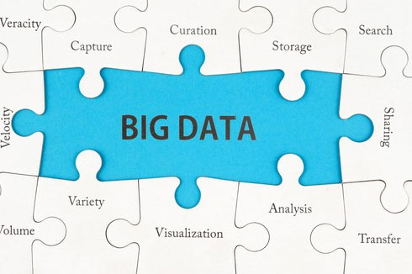
智能化:
万物互联与大数据
数字化创建了数字世界，网络化发展了数字世界，智能化则意味着数字世界与实体世界走向融合。

Slide 15

一、企业的信息化是企业互联网化的基础。
二、企业要建立强大的研发队伍，以满足不同消费者的需要。
三、必须建立网络销售平台。
四、要建立标准统一，服务同一的管理体系，
五、企业要建立与消费者的立体沟通体系

Slide 16
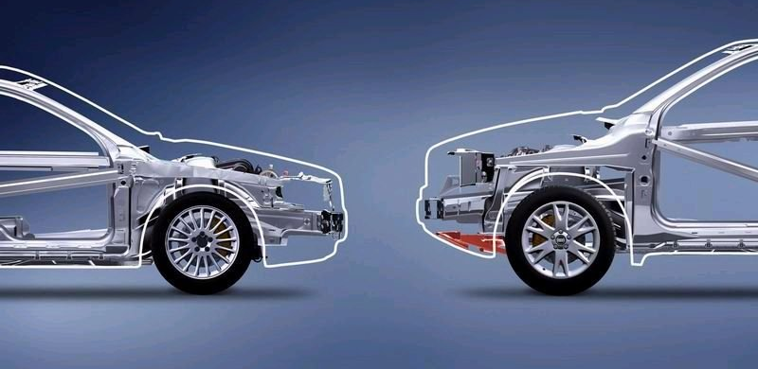


产品创新是企业的必然战略选择
财务
ERP
PLM
成本管理
模式优化
产品制造
模式优化
产品研发
模式优化

Slide 17

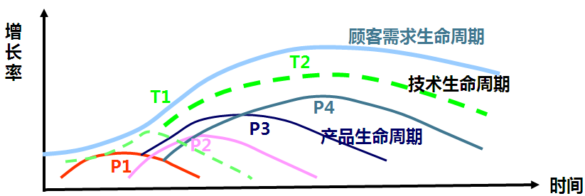

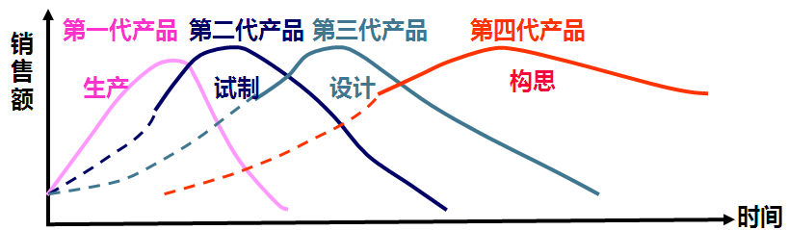


产品生命周期与创新原动力
创新是企业得到新品的动力(Q.C.T.S.E)
新品≠产品≠商品
Notes:
人的长寿与企业的基业长青

Slide 18













企业全面信息化解决方案构建企业核心竞争力
客户
CRM
SCM
企业
PLM
供应商
核心竞争力
产品
ERP、MES
资源
Notes:
用友优普可从产品设计、生产、营销到供应链提供全面信息化解决方案。

Slide 19


All in One
ALL….
ONE.

Slide 20


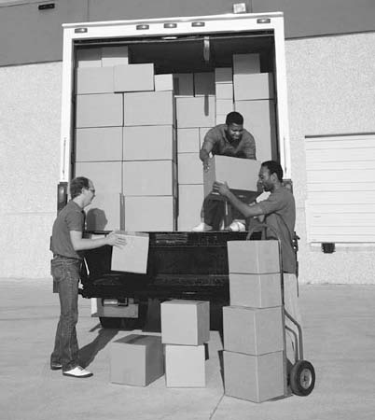

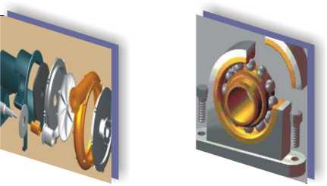

用友All in One制造业解决方案
接单,按单生产
数据接口
PDM/CAD
产能管理
产品管理
需求规划
营 销 管 理
原料采购/委外管理
营 销 管 理
原料采购/委外管理
生产控制
生产控制
供应商
供应商
质量
监控
客户
质量监控
库存
管理
库存管理
财务管理
财务管理
精益制造控制
Notes:
灰色阴影衬托衬托的模块

Slide 21
用友All in One制造业解决方案
项目产品研发生产
数据集成
PDM
CAD
数据接口
PDM/CAD
产能管理
产品
管理
产品管理
需求规划
设计制造一体化
需求规划
原料采购/委外管理
营 销 管 理
生产控制
供应商
客户CRM
质量监控
库存管理
财务管理

Slide 22


C2M
专业
伙伴
客户
C
虚拟
展厅
专业
伙伴
客户体验
Cloud
客户
Cloud
……..
2/3D
渲染
产品
选配
订单
管理
交易
支付
2
连接
数据适配
设计互动
订单解析
订单BOM
订单过程
跟踪
U支付
…
CAD
PLM
ERP
DM
MES
…
M
数字化工厂
RFID

Slide 23
用友设计制造一体化的2个核心内容：
1
2
数据一体化：
在统一编码、统一物料库基础上实现数据协同。
业务一体化：
以产品生命周期为主线实现，设计制造业务一体化协同

Slide 24

用友ERP+PLM的数据一体化
数据的一致性表达是设计制造一体化的基础
1、文档级的集成
文档在系统中传递给ERP系统，需二次录入。
2、中间格式文件集成
（EXCEL、XML）
PLM输出成EXCEL或XML文件，在ERP中二次录入。中间文档往往需要更改。需要对照表
1）统一的编码体系；
2）PLM中建立设计物料库；
3）PLM设计物料库与ERP数据库级的互访（一致性）
4）BOM数据、工艺信息直接统过数据接口提供给ERP
数据及时、准确；
澈底消除信息孤岛；
业务更清晰
传统PLM与ERP的集成
消除中间表、对照表

Slide 25


设计制造数据一体化
传统的PLM与ERP集成，好比是在各孤岛间船来船往。码头好比集成接口，船是数据中间载体，需中间转换，效率低，且双向收费。
设计制造一体化，就好比是信息孤岛之间的跨海大桥——双向互通，还不收费。

Slide 26

用友数据一体化
设计BOM
PLM
ERP
单点登录
全数据映射
制造BOM
双
向
双
向
物料
及工艺
据
同
据
同
数
步
数
步

Slide 27

项目过程是可以流程化的，流程化的就是可以管理的
用友ERP+PLM的业务一体化
繁忙的工作并不等同于高效的开发利用率;
当组织到一定规模时，我们常发现，我们总觉得缺人手，但加人且并没有提升效率。这时我们需要是优化组织和优化流程以提升组织效率和流程效率。

Slide 28
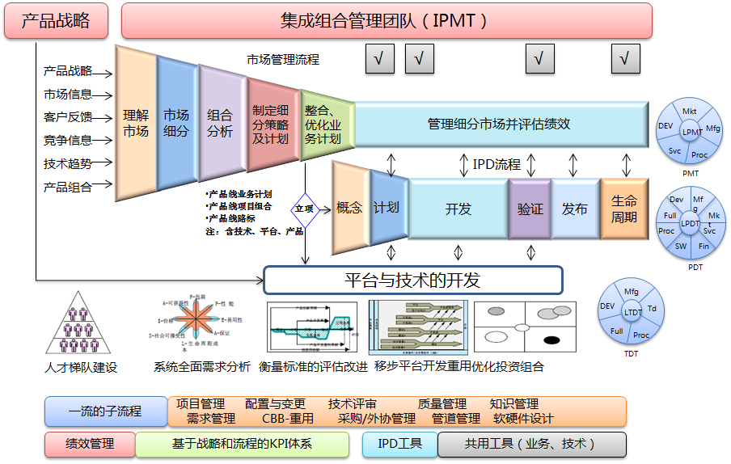
新产品研发(IPD集成产品开发)

Slide 29
汽车行业TS16949/ APQP产品开发过程
概念提出/批准
项目批准
样 件
试生产
投 产
策 划
策 划
产品设计和开发
过程设计和开发
产品和过程确认
生 产
反馈、评定和纠正措施
计划和确定
项目
产品设计
开发和验证
过程设计
开发和验证
产品和过程
确认
反馈、评定
和纠正措施

Slide 30
新品研发和批量生产混合模式
新品
批产
K F C S D P
销售
销售
IPD
设计
MRP
+
PRP
生产计划
生产计划
?
车间执行
车间执行
交付
交付
Notes:
1、突出新品品种多是产生问题的核心原因
2、新品和批产使用不同生产线解决不了问题

Slide 31
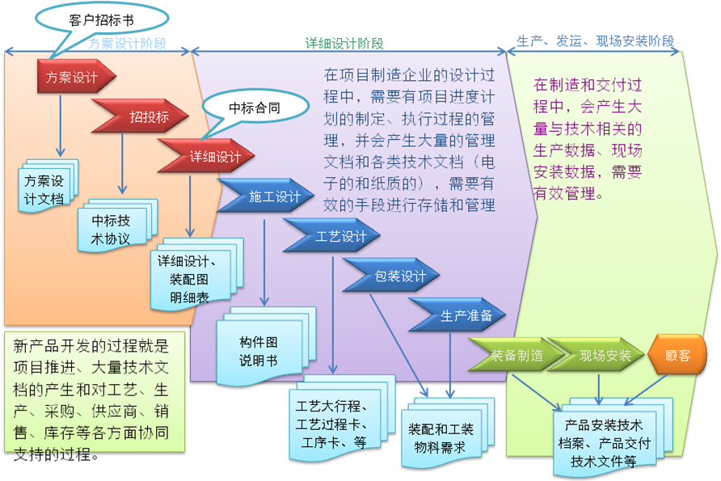
装备制造项目制造的项目管控
1、单件小批生产模式决定了装备制造从设计、工艺、生产、现场安装、交付就是一个不可分的完整项目；
2、边设计、边改边生产的特性要求在数据一致为前提下，支持设计按部套设计分别提交ERP，并在设计更改后第一时间提交给ERP。
统一编码数据一致前提下的设计制造一体化的实时性，是唯一的解决之道

Slide 32
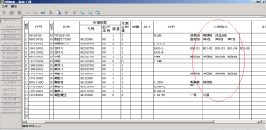
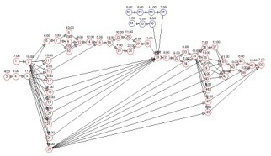
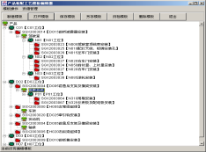

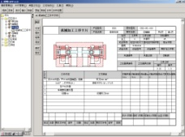
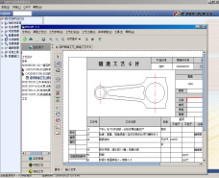
以项目为主线的新产品研发总体解决方案
商业智能BI
销售管理
产品设计和管理
工艺设计和管理
生产管理
采购管理
库存与配送
成本和财务
售后服务
招标
要求
按项目展开的一级计划
1、预测各
时段物料需
求，作好物
料配送准备
1、由派工
单跟踪各工
序完工信息，
按成本中心
采集零件加
工成本数据，
进行成本归
集和核算
1、按现场
安装作业指
导书和装箱
BOM、物
料到位情况
进行现场安
装和服务
1、预测各
时段物料需
求，作好采
购准备和资
金预算
投标
方案
工艺路线规划
方案、配方
销售管
理的其
它功能
报价（方案）设计
产品装配网络计划
按项目树WBS展开的关键自制件网络计划和其它物料需求计划，生产派工单
2、按实际
物料需求计
划，编制物
料配送计划、
按需进行物
料配送、倒
冲库存
2、按实际
物料需求时
间段和计划、
安全库存和
物料消耗进
程实施采购
产品装配工艺设计
2、售后服
务的其它管
理功能
CRM
PLM
ERP
技术设计 配方
（包括粗生产能力查询和调整）
2、财务管
理的其它功
能
技术设计
1、根据一级计划中的物料需求计划，展开各分厂的二级生产计划
2、二级生产计划按MRP方式展开
机加工艺设计
3、采购管
理的其它功
能
3、库存管
理的其它功
能
全过程的绩效考核（HR）
施工设计BOM
（包括细生产能力查询和调整）
以产品生命周期为主线的项目管理平台
施工图设计
热加工艺设计
信息集成与数据共享平台
信息集成与数据共享平台

Slide 33
以项目管理为主线的产品全生命周期管理(1/2)
技术准备节点计划
产品设计计划
工艺、工装设计计划
项目任务树
1周
2周
3周
4周
5周
6周
7周
8周
9周
10周
11周
12周
13周
14周
15周
合同项目任务
方案设计任务
方案设计
设计评审
配方表
把ISO9000设计流程和
质量文档管理纳入PDM
的设计流程管理中
技术设计
设计评审
子设计任务
技术设计任务
配方设计
审图
设计文档
配方设计任务
工艺审查
工艺审查
关联和查询
子任务分解
标准化审查
设计文档回
挂在任务树
上，显示任
务完成情况
总师签字
工艺路线划分
标准化审查任务
输入
文档
过程
文档
输出
文档
总师签字发图
包括设计质量
文档
包括配方表、
PFD、PID
二维图形、
计算书等文
图档
工艺流程图
PFD
管道及仪表布局
PID
▲ 绩效考核
□ 成本管理(人工、设备、资源)
◆ 质量管理
▲□◆

Slide 34
以项目管理为主线的产品全生命周期管理(2/2)
安装调试
生产准备计划
生产计划与执行管理
项目任务树
生产准备，采购计划
各部件装配作业
生产计划
产品装配作业生产计划
合同项目任务
16周
17周
18周
19周
20周
21周
22周
23周
24周
25周
26周
27周
铸件生产
生产
关键件生产计划和组件物料需求计划
生产
采购计划
采购计划
部件装配
由组件物料需求计划展开的下级零件生产计划和采购计划
驾驶室装配
线束总成安装
车架装配
由装配作业计划拉动物料需求计划
…装配
总装分厂装配作业计划
整车装配
试车与拆卸计划
试车与拆卸
安装调试
安装调试
▲□◆
▲ 绩效考核
□ 成本管理(人工、设备、资源)
◆ 质量管理

Slide 35
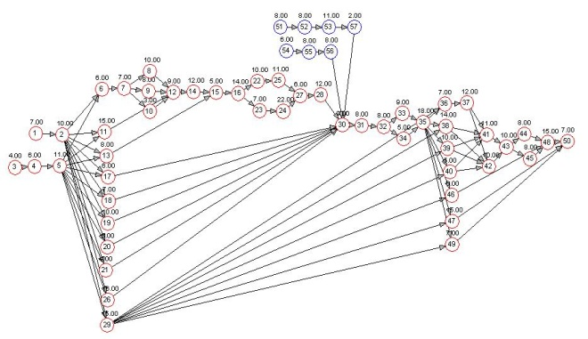

基于统一物料库的设计、工艺、生产集成
产品各阶段配方、BOM
工艺、制造
二级生产计划管理
产品方案设计BOM
工艺规划
设计文档
CAPP系统
关联在BOM
对应节点上
产品技术设计BOM
设计文档
按WBS展开的企业 一级生产计划
PFD
工艺流程图
工艺、工装文档信息
关联在BOM
对应节点上
销 售
应收帐
在各工艺路线点上关联各
工艺文件、工作中心、工
时定额、材料定额等信息
订 单
预测
工 资
产品施工设计BOM
制造标准
主生产计划
库存
自制件工
艺文件
物料清单
总 帐
工 序
工作中心
物料需求计划
应付帐
设计文档
成 本
能力需求计划
车间控制
采 购
固定资产
铸造
热处理
机加
热处理
清洗
涂装
按MRP展开的各分厂二级生产计划
CAD系统
基于单层变式BOM配置管理的统一物料库
零部件、原辅物料、外购件、毛坯工装等
以统一的单一底层物料库为集
成核心，实现设计、工艺、生
产所需BOM多视图管理和文档
的关联，实现产品数据的全生
命周期管理。
设计BOM多视图管理
基于独立编码体系的BOM集成过程

Slide 36
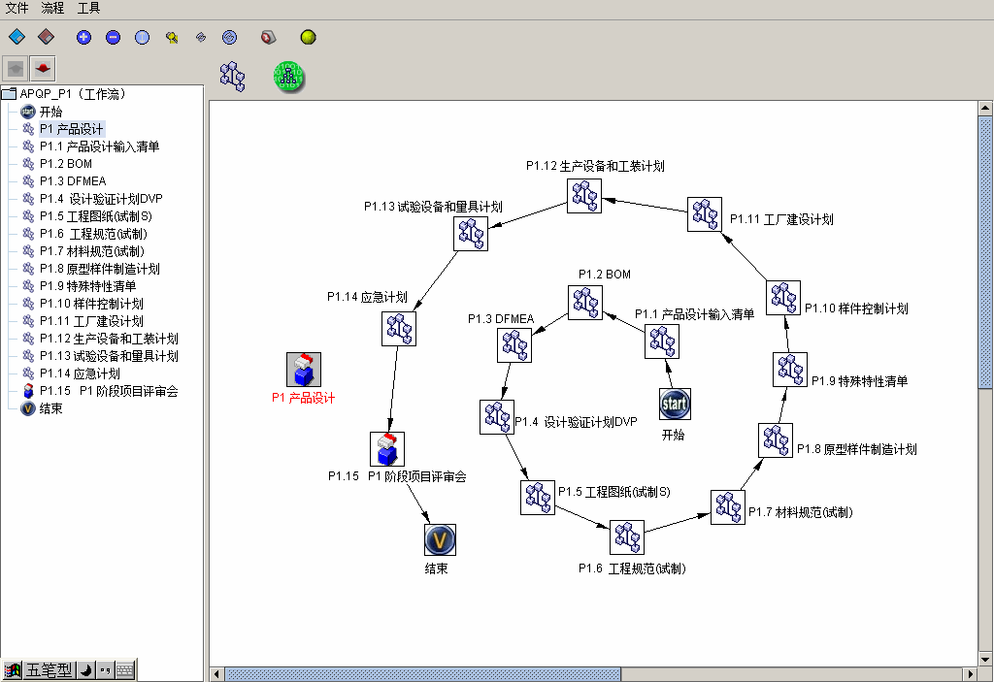
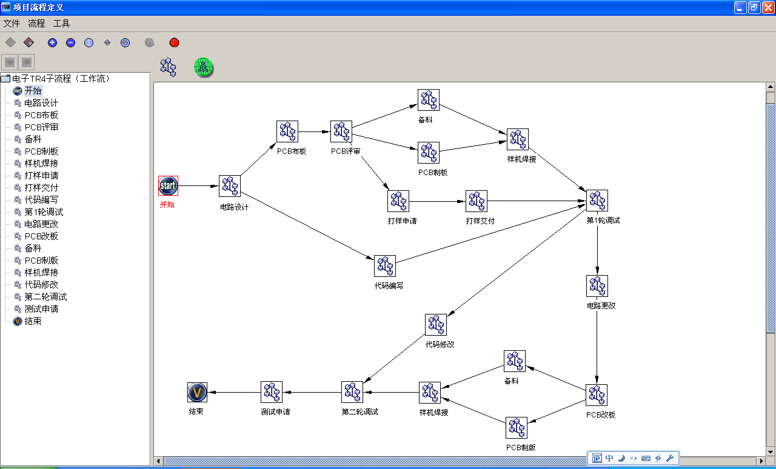
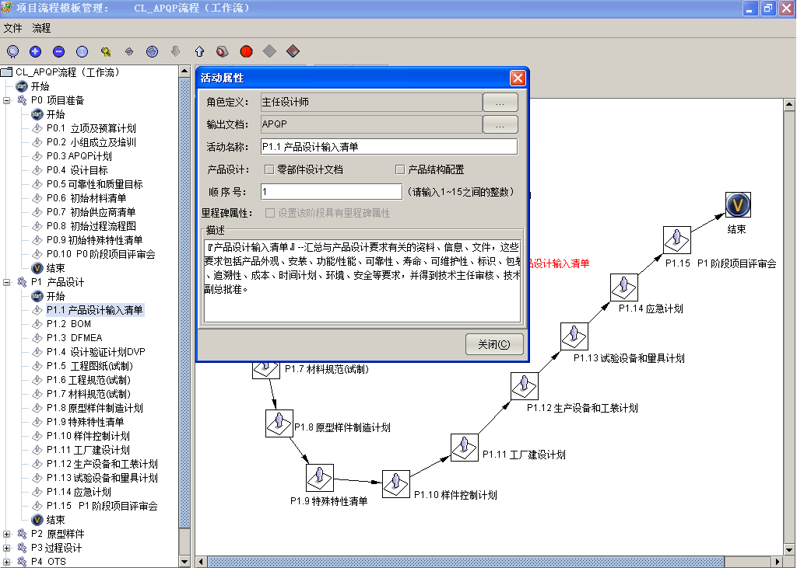
流程建模帮助产品研发项目管理落地
1）定义什么角色的人能处理此任务
2）定义将要输出什么类型的输出
3）定义任务的内容
4）任务说明及要求
产品开发过程是可以流程化的,流程化的东西是可能管理的。

Slide 37
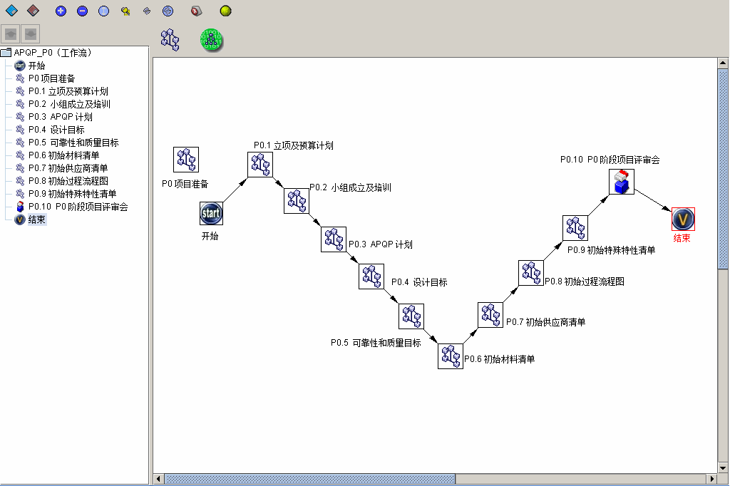
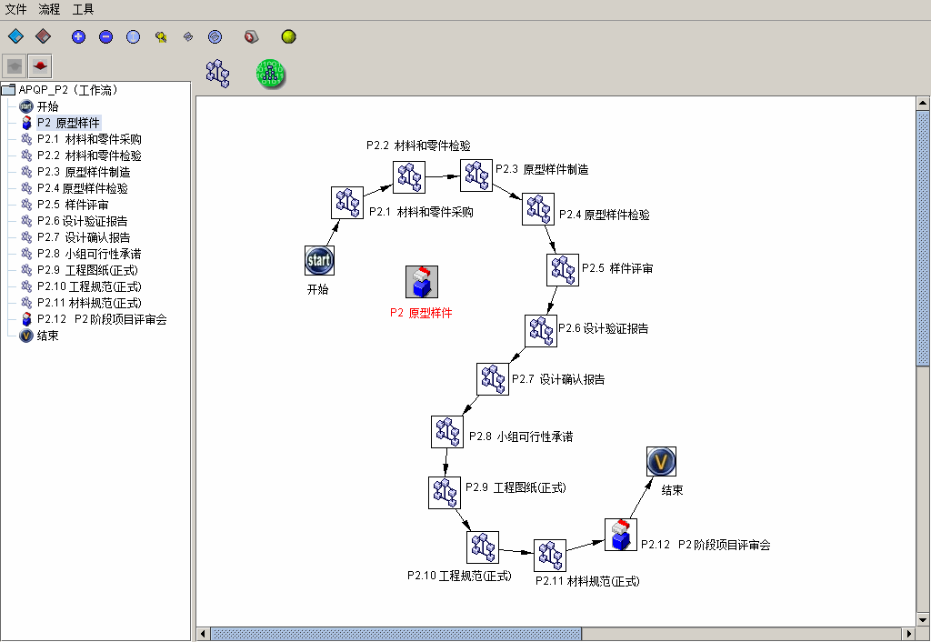
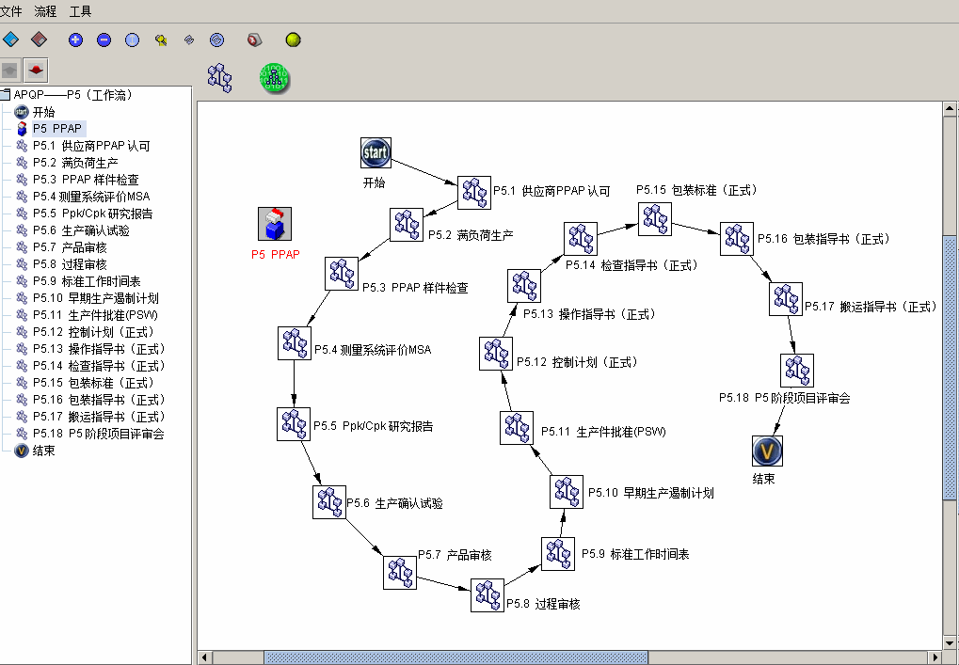
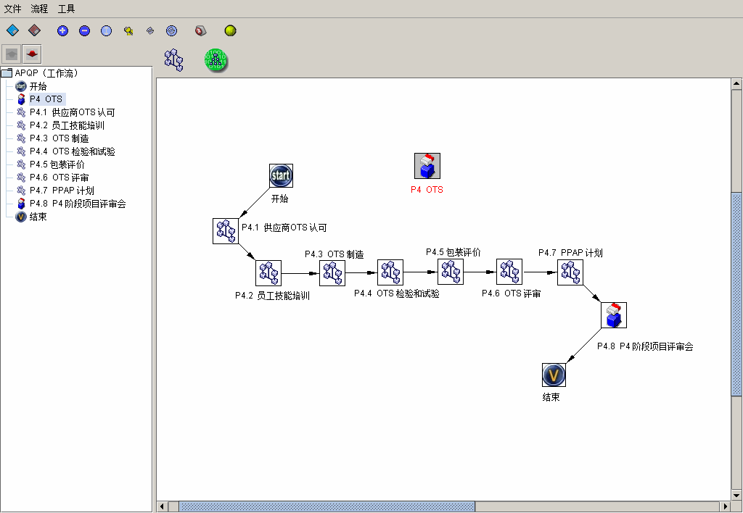
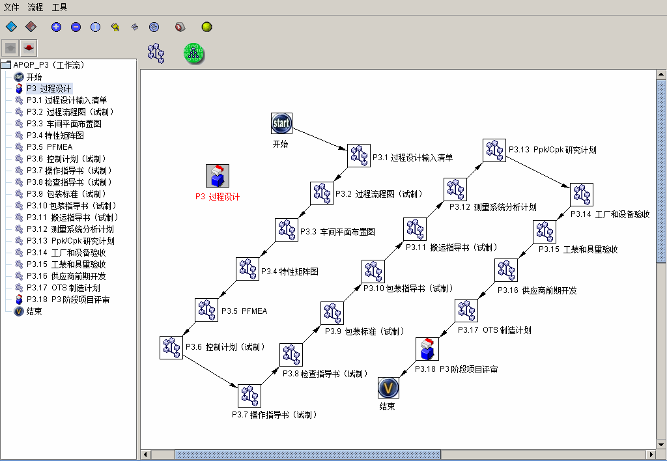
产品全生命周期定义
客户需求与概念评估
产品定义与项目计划
产品开发
P0 项目立项
P1项目策划
P2产品设计与确认
生命周期
产品发布
产品验证
P5 反馈、评定和纠正措施
P4生产制造
P3 过程设计与确认
Notes:
APQP 汽车行业会很关心。

Slide 38
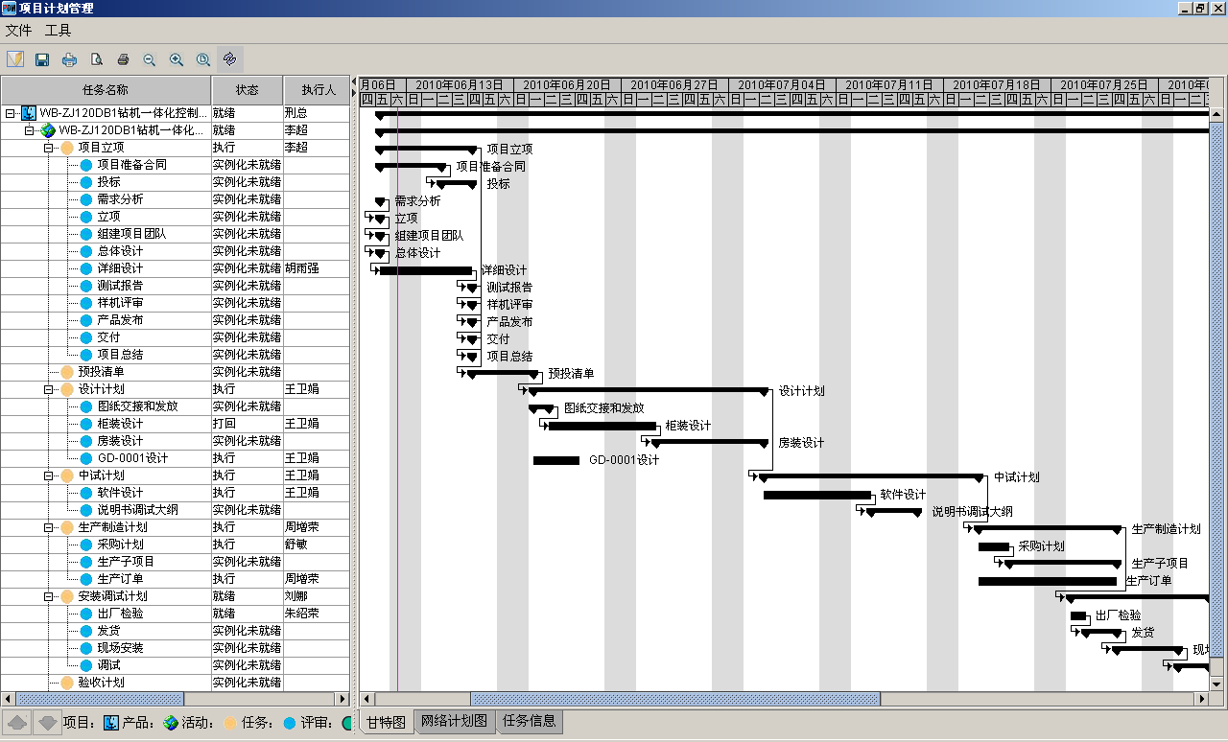
产品全生命周期定义

Slide 39
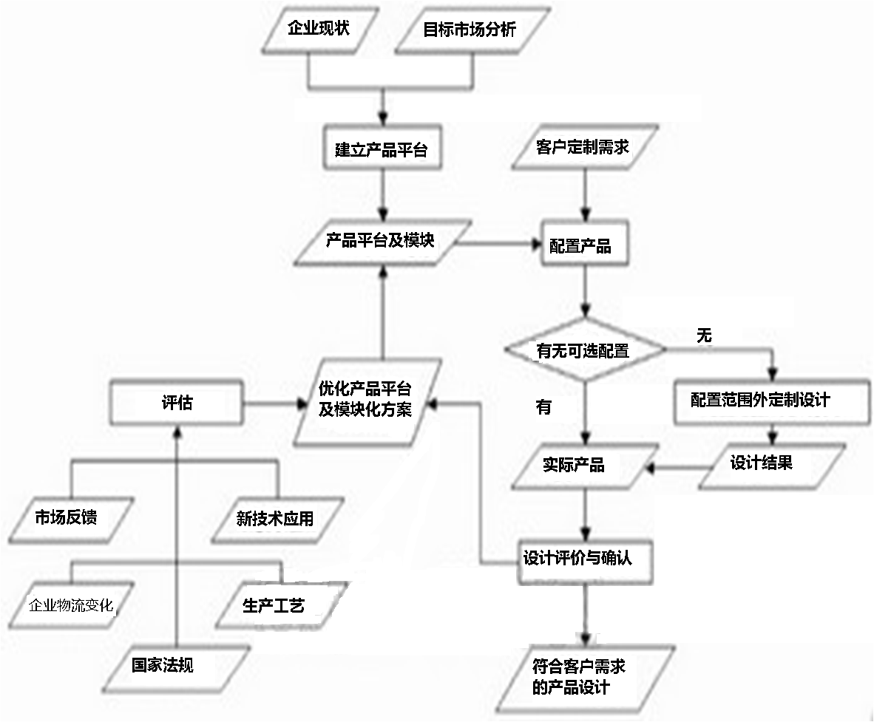
平台化、系列化、模块化设计帮助实现C2M
以平台化、系列化、模块化为基础通过选配、参数化配置，快速响应客户个性化需求。
产品族配置求解

Slide 40
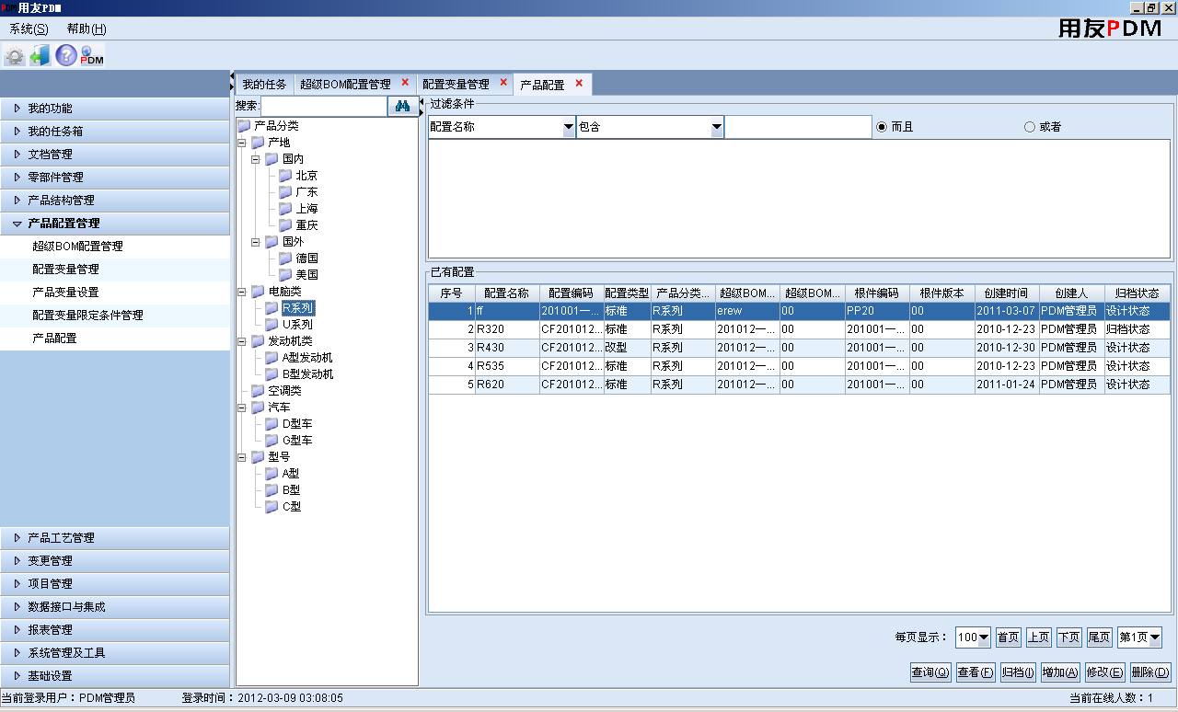
  产品分类管理（平台设计、产品族定义）

Slide 41
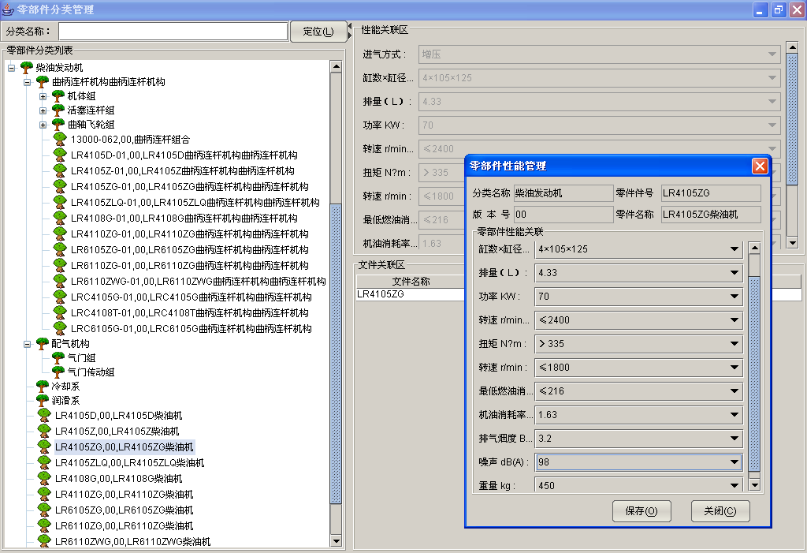
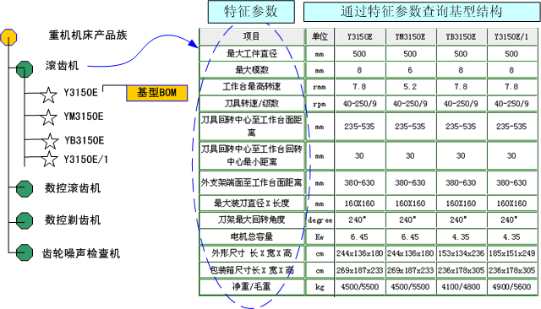
模块的定义
模块资源库与产品族信息库的构建
基本模块
辅助模块
可选模块
专用模块

Slide 42
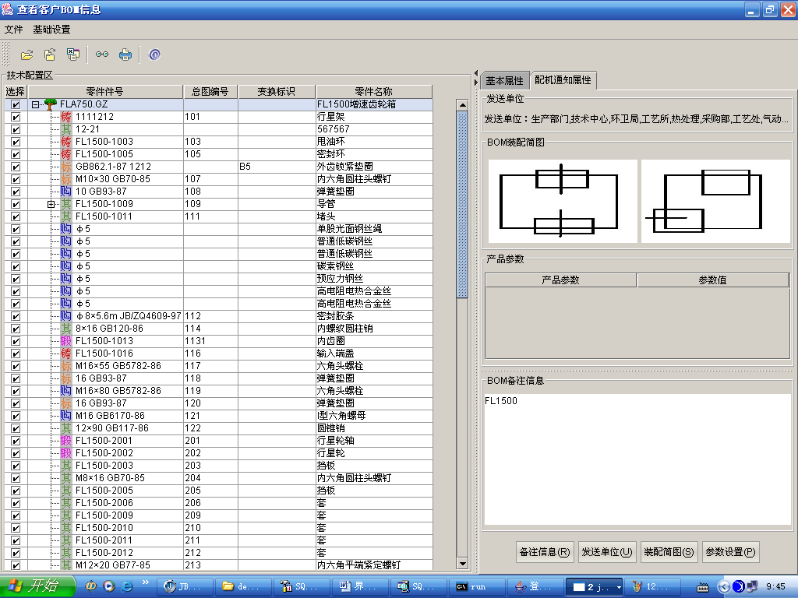

基于可选、可替换条件的选配
基本模块
辅助模块
可选模块
专用模块

Slide 43
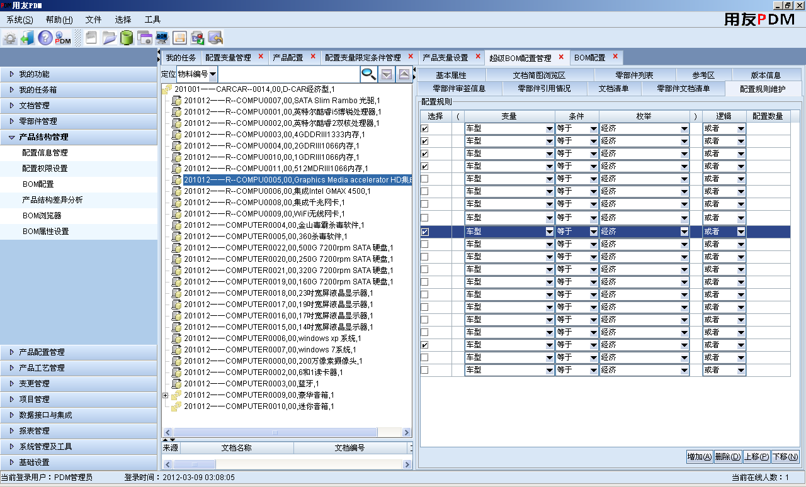
基于模块的超级BOM建立

Slide 44
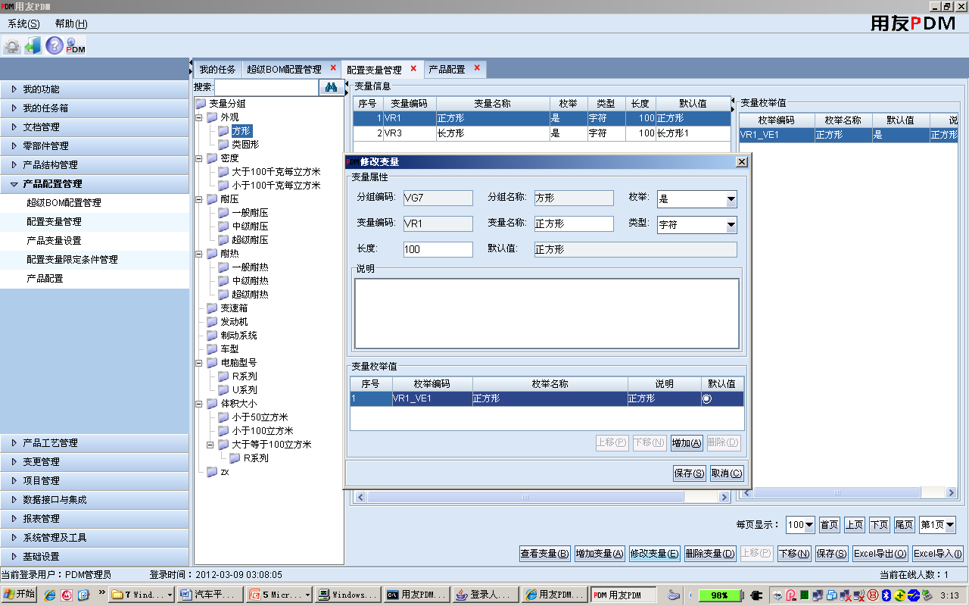
模块参数和条件的设置

Slide 45
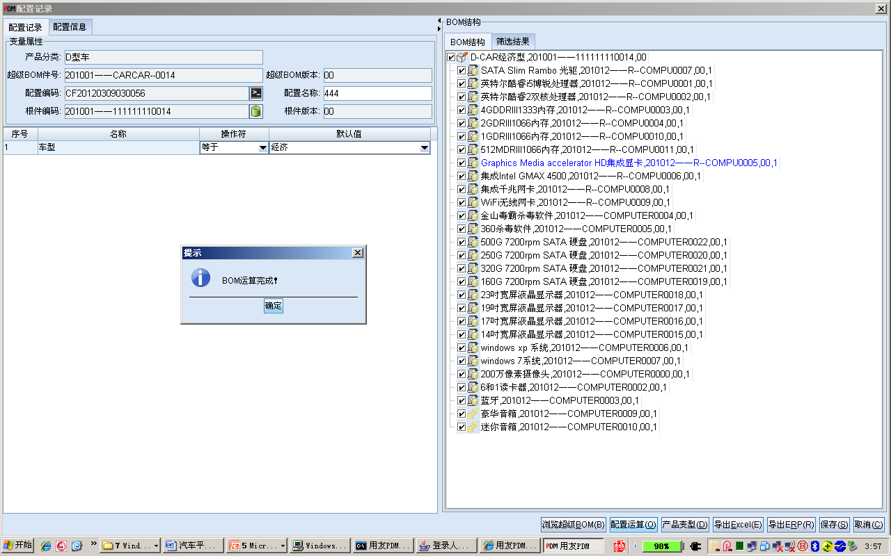
基于规则的配置

Slide 46
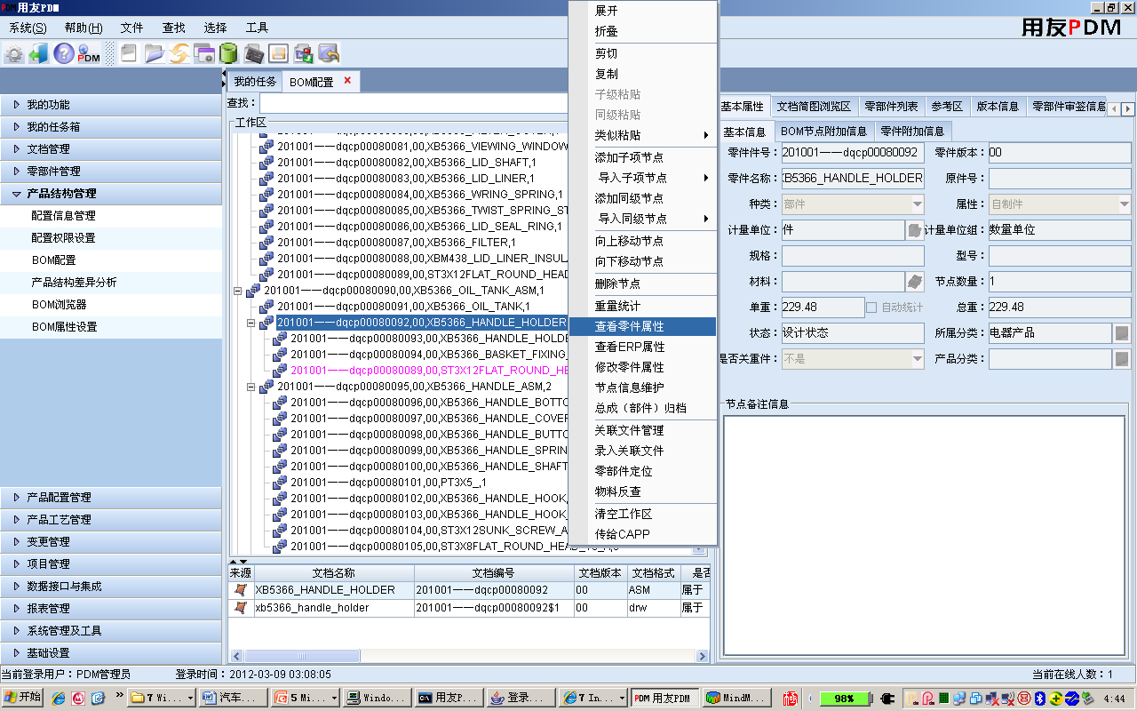
配置后的改型设计

Slide 47
信息化建设正确路径
管理改进
未来业务及管理体系
传统的
咨询方法
X
管理水平
持续的改进
优化核心业务流程，实施核心业务系统，推动转型
传统的
IT 方法
加速规划
自动化
信息化

Slide 48




咨询式实施
真正提升管理水平的不是软件，而是建立一套科学有效的管理体系；
咨询式实施是通过诊断分析总结企业成功基因，发现不足并优化过程；
建立体各管理系统的过程，也是建立数据模型和业务模型的过程；
实施结果不是写报告，而是要落地到信息系统。

Slide 49
信息化整体实施思路
平台支撑应用
应用
行业专家
知识管理
信息咨询专家
软件系统
咨询
平台
咨询确立体系
体系构建平台

Slide 50
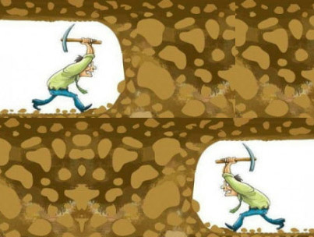
设计制造一体化实施方法:
ERP
总体规划
PLM
设计制造
同步
并行协同
ERP
PLM
分步实施
正确

Slide 51
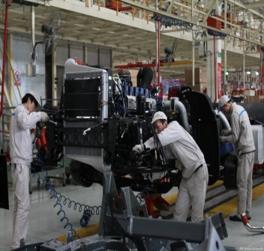
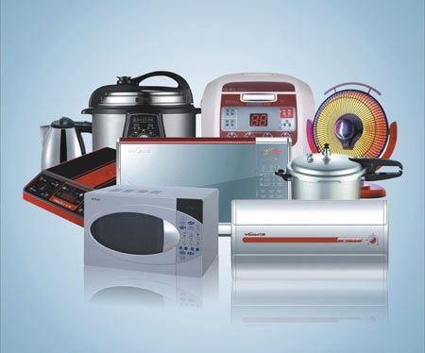







用友设计制造一体化解决方案案例
电子
电器
家居
汽车零部件
汽车整车
工程机械
机械装备
军工

Slide 52








航空装备
中航工业天津航空机电有限公司（简称：中航工业津电）隶属于中国航空工业集团公司，始建于1953年，是中国第一家制造航空电器的大型国有企业，也是中国航空电器的发源地。公司总资产10亿元，在册员工1000余人。被中国航空工业授予有突出贡献单位称号。
5月31日，中航工业津电召开PLM项目启动会，标志着PLM项目正式启动。
9月1日正式上线。
PLM系统建设周期为3个月，实施组织范围主要为产品工艺设计部门，同时涵盖供应、仓储、生产计划，旨在建立以产品设计管理为核心的PLM体系，规划设计流程，建立完整的产品数据体系，打通设计与生产环节，做到图文共享，数据共享的总体目标。

Slide 53




天津赛象科技股份有限公司是集科研、开发、生产、贸易于一体的高新技术企业，是研发制造高等级、光机电一体化的各种工程、载重、乘用、航空等系列子午线轮胎生产设备的专业化公司，也是研制其他行业非标设备专业化公司，并可为用户开发工业控制软件和轮胎企业管控网络信息系统。
公司目前拥有国家发明专利和实用新型专利九十多项；公司被国家批准设立中国橡机行业唯一的博士后工作站并被认定为国家级企业技术中心；公司通过了ISO9001：2000质量体系认证，并拥有产品进出口权。目前，公司产品已销往全国，并出口到美、英、法、日、南美及东南亚等十几个国家和地区。“赛象”品牌的子午线轮胎专用设备在国内外享有良好信誉，赛象人以诚信的态度和精湛的技术向用户提供优质产品和完善的售后服务，并将给您企业的发展提供一个美好的未来。
用友PLM 7.6
AutoCAD 、Inventor
用友U9 ERP
……….
装备制造
装备制造行业全面信息化解决方案打造数字化企业，全面提升核心竞争力

Slide 54

军工
装备

Slide 55




汽车装备
用友PLM
用友U9
AutoCAD
CATIA、UG
山西大运汽车制造有限公司厂区占地面积1500亩，总建筑面积30万平米，总资产26亿元人民币，拥有国内一流的冲压、焊装、涂装、总装四大工艺生产线，主要生产设备、检测试验设备均达到了国内先进水平。公司现有员工1500人，其中大专以上学历占40%，工程技术人员占30%，已形成整体素质较高、专业素质过硬的员工队伍。
大运重卡项目采用总体规划、分期实施的建设方式，一期工程达产后将实现年产重卡5万辆，年产值150亿元，年利税10亿元以上的目标，二期工程达产后将形成年产10万辆以上的规模，年产值可实现300亿元以上。

Slide 56


电力装备
江苏华鹏变压器有限公司是国家定点生产电力变压器和特种变压器的专业制造企业，历经四十多个春秋精心打造变压器精品。产品不仅广泛应用于国内各大火电、水电、核电、风电、特高压、轨道交通、航空航天、石油化工、高层建筑等领域，还远销美洲、欧洲、东南亚、中东、非洲等40多个国家和地区。

Slide 57

新能源
汽车
山东丽驰新能源汽车有限公司，是山东汽车行业协会小型电动车分会会长级单位山东省6家小型电动汽车骨干制造企业之一，中国第一批新能源小型电动汽车制造企业。

Slide 58






Slide 59






Slide 60







































汽车整车
汽车零部件

Slide 61








流程行业的PLM实践
上海励成营养产品科技

Slide 62


